Slide 1
Красноярский государственный медицинский университет им. профессора В.Ф. Войно-Ясенецкого
История
КАФЕДРЫ ОПЕРАТИВНОЙ ГИНЕКОЛОГИИ ИНСТИТУТА ПОСЛЕДИПЛОМНОГО ОБРАЗОВАНИЯ в соответствии
с предстоящим 75-летним юбилеем КрасГМУ
имени профессора
В.Ф. Войно-Ясенецкого

Slide 2
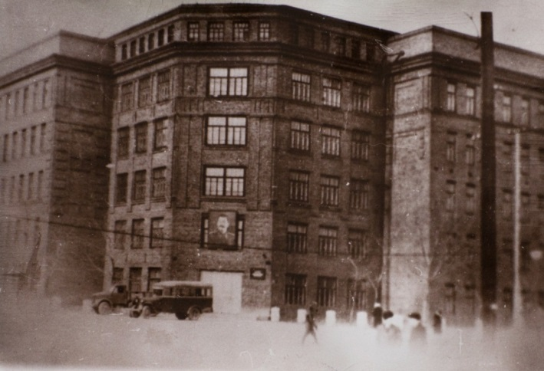
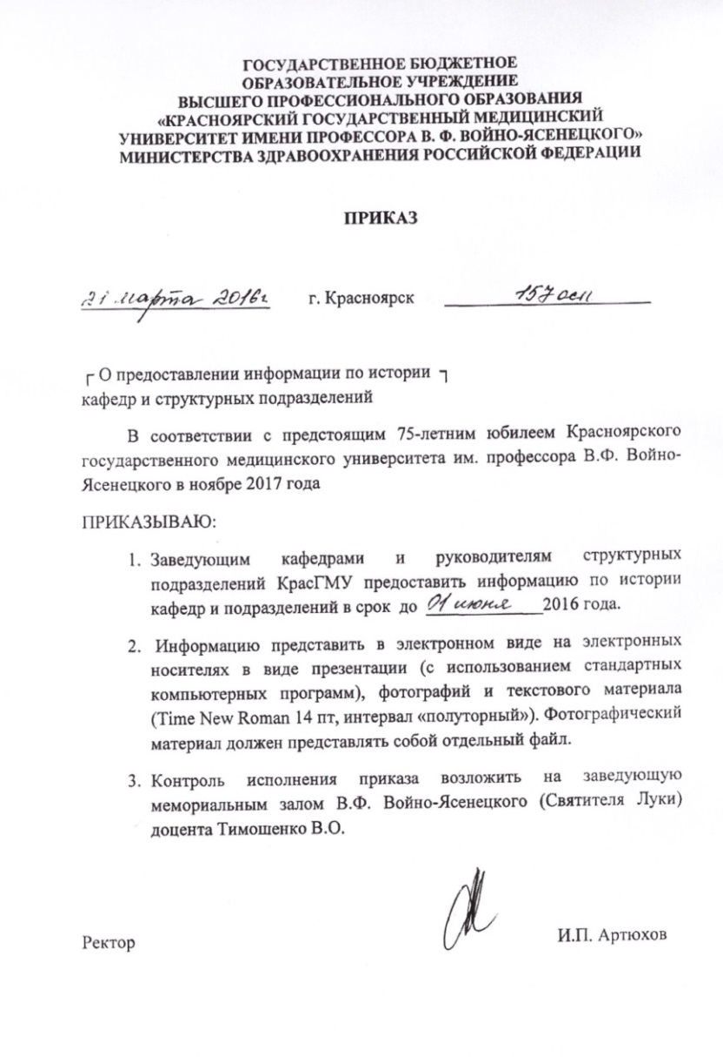
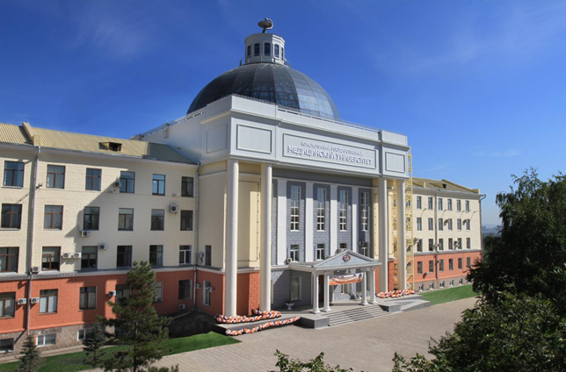
1942 - 2017

Slide 3
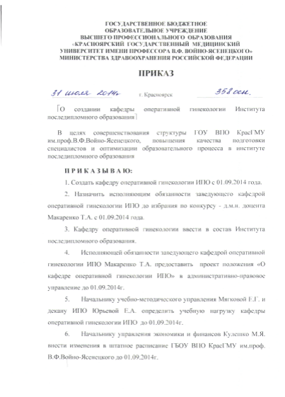
Историческая справка
1. Кафедра оперативной гинекологии ИПО создана 01.09.2014 г. согласно приказа № 358 от 31.07.2014 г.
2. Заведующая кафедрой:
Доктор медицинских наук, доцент Макаренко Татьяна Александровна.

Slide 4
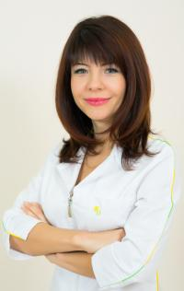
Кадровый состав кафедры
Заведующая кафедрой доктор медицинских наук, доцент МАКАРЕНКО ТАТЬЯНА АЛЕКСАНДРОВНА.
Врач акушер-гинеколог высшей категории;
Член Российской ассоциации гинекологов-эндоскопистов, Российской ассоциации эндометриоза;
Член президиума Российско-Германской ассоциации акушеров-гинекологов;
Проходила стажировку в клинике Vivantes Берлин (Германия), в университетской клинике Клермон-Ферран (Франция);
Имеет более 100 печатных работ, является соавтором шести методических рекомендаций для врачей и студентов на актуальные темы гинекологии и одной монографии.
Владеет всеми объемами и доступами оперативных вмешательств по поводу гинекологических заболеваний.

Slide 5
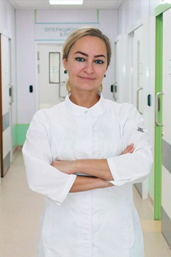
Кадровый состав кафедры
Доцент кафедры кандидат медицинских наук, доцент УЛЬЯНОВА ИНГА ОЛЕГОВНА.
Врач акушер-гинеколог высшей категории;
Проводит циклы повышения квалификации по оперативной гинекологии и кольпоскопии;
Владеет всеми объемами и доступами оперативных вмешательств по поводу гинекологических заболеваний.

Slide 6
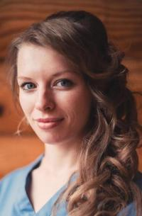
Кадровый состав кафедры
Ассистент кафедры КУЗНЕЦОВА ДАРЬЯ ЕВГЕНЬЕВНА.
Врач акушер-гинеколог;
Очный аспирант кафедры;
Сфера научных интересов: все объемы и доступы оперативных вмешательств в гинекологической практике.

Slide 7
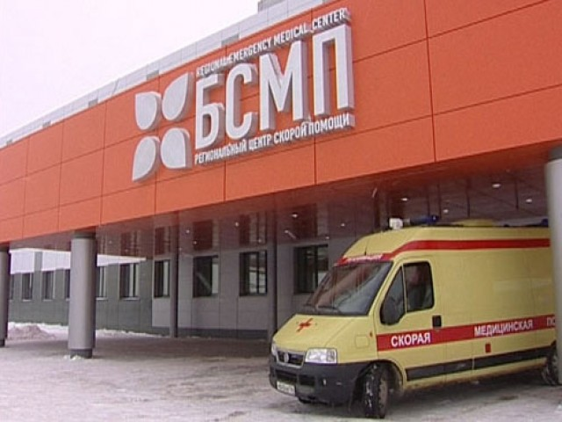
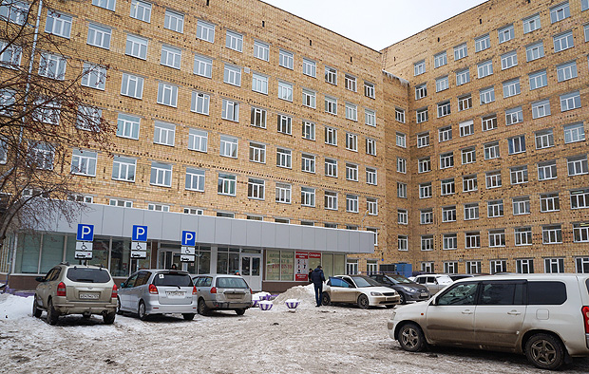
Клинические базы
Красноярская межрайонная клиническая больница скорой медицинской помощи имени Н.С. Карповича.
Гинекологическое отделение, 5 этаж

Slide 8
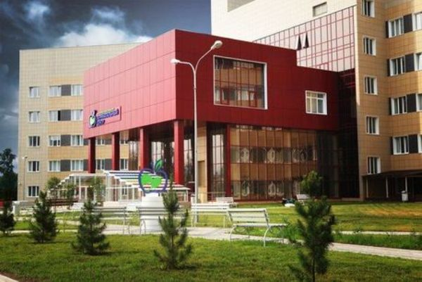
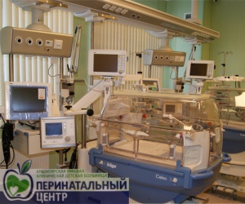
Клинические базы
Красноярский клинический центр охраны материнства и детства

Slide 9
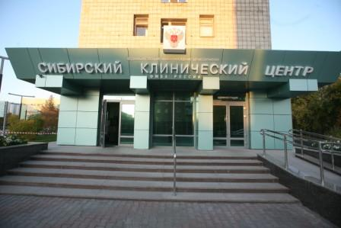
Клинические базы

Slide 10
Деятельность на кафедре
1. Учебная деятельность: на базах кафедры проводятся циклы повышения квалификации: «Оперативная гинекология» 72 и 144 часа, «Гистероскопия с резектоскопией» 72 часа, «Патология шейки матки, основы кольпоскопии. Хирургические аспекты лечения» 72 часа, «Эстетическая гинекология. Интимная контурная пластика» 36 ч.

Slide 11
Деятельность на кафедре
2. Учебно-методическая работа: Составление методических рекомендаций: «Острые и хронические аномальные маточные кровотечения», «Гистероскопия в диагностике и лечении гинекологических заболеваний», «Принципы ранней диагностики опухолей яичников».

Slide 12
Деятельность на кафедре
3. Организационно-методическая работа: Формирование методических пособий для практических занятий для клинических ординаторов, составление методических пособий для врачей-курсантов.

Slide 13
Деятельность на кафедре
4. Научно-исследовательская работа: Участие в конференциях с докладами, написание научных статей, составление тезисов.

Slide 14
Деятельность на кафедре
5. Лечебная работа: Оперативная деятельность, обходы и консилиумы.

Slide 15
Деятельность на кафедре
6. Совместная работа с органами управления и учреждениями здравоохранения: Рецензирование историй болезни гинекологических больных, участие в работе экспертных советов, выступление с докладами на врачебных конференциях

Slide 16
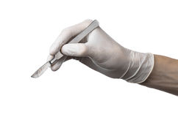
Клиническая ординатура
Клинические ординаторы регулярно посещают научно-практические конференции, заполняют электронное портфолио, участвуют в научной жизни кафедры, овладевают теоретическими знаниями на лекциях и семинарских занятиях, а практические навыки по акушерству и оперативной гинекологии получают в «Центре симуляционных технологий».

Slide 17
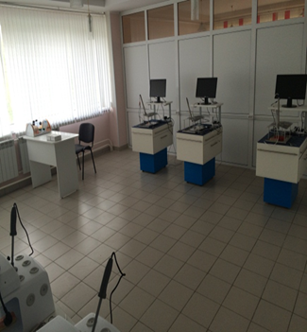
В «Центре симуляционных технологий» врачи - ординаторы имеют возможность обучения лапароскопии с использованием виртуального тренажера LapMentor, в котором смоделированы разные хирургические операции. На симуляторах GrossSmit и коробках Чугонова ординаторы имеют возможность отработки техник ушивания: наложение экстракорпоральных и интракорпоральных швов с использованием современных эндоскопических инструментов.

Slide 18
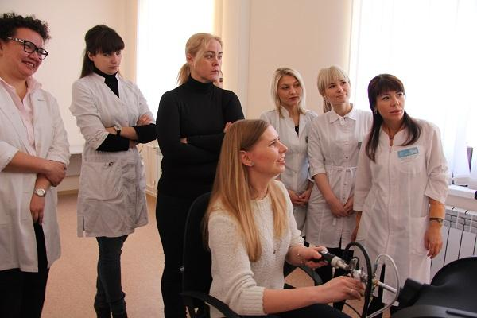
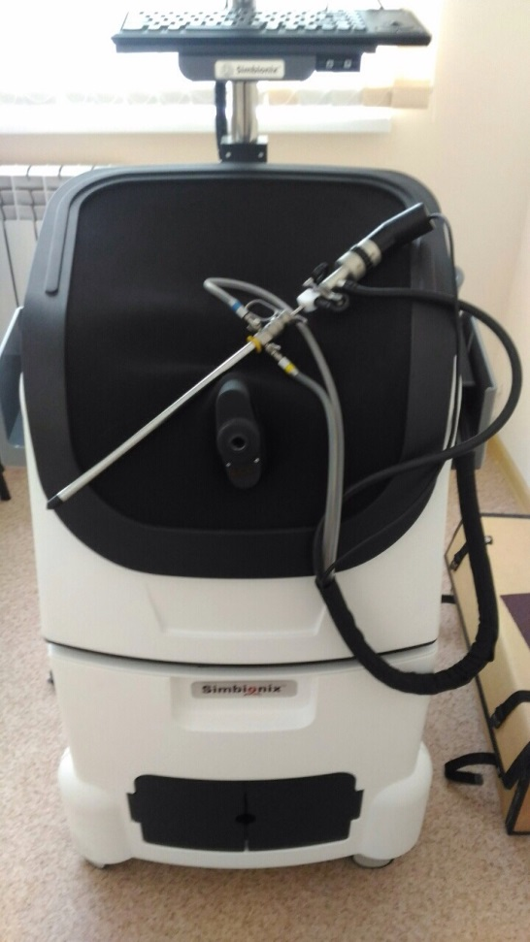
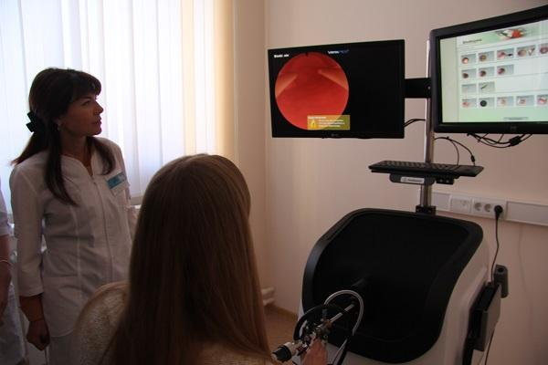
HistSim.

Slide 19
Отработка практических навыков по акушерству проводится на роботе-кукле Noelle, на которой запрограммированы роды в головном и тазовом предлежаниях, дистоция плечиков плода, имитация маточного кровотечения, приступ эклампсии, а так же имеется возможность освоения операции кесарево сечение. Имеется муляж, на котором смоделирована эпизиотомия, и врачи – ординаторы на нем отрабатывают технику эпизиоррафии.

Slide 20
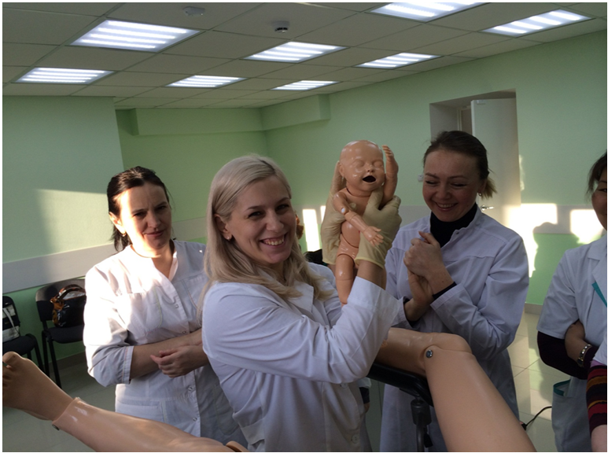
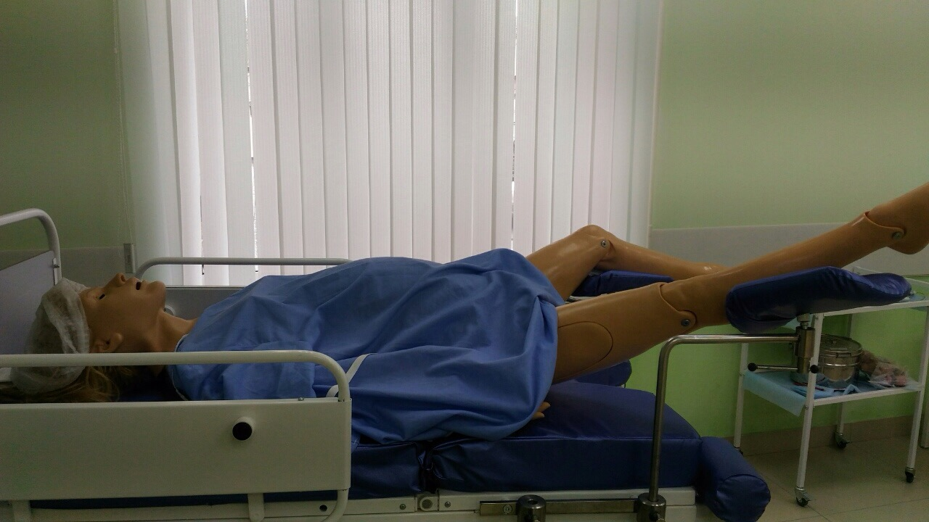
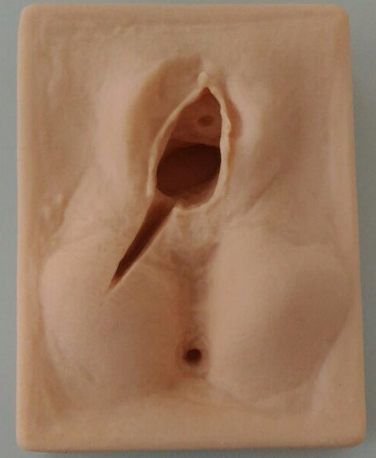
Отработка навыков
по акушерству.

Slide 21
Основные итоги работы
- На базе кафедры проводится подготовка клинических ординаторов 1 и 2 года;
- Выполняется 5 кандидатских диссертаций под руководством заведующей кафедрой д.м.н. Макаренко Т.А.;
Регулярно выполняется написание статей в центральных рецензируемых и международных изданиях, научных сборниках; составление тезисов;
Сотрудники кафедры регулярно выступают с докладами на конференциях, проводят мастер-классы по оперативной гинекологии;
- Имеется 3 патента на изобретение и 2 рац. предложения;
- Аспирантами и соискателями кафедры поданы заявки на Грант;
- Для врачей-курсантов и клинических ординаторов создаются и обновляются методические рекомендации, пособия в соответствии с мировыми стандартами по диагностике и лечению акушерских и гинекологических заболеваний.

Slide 22
По результатам обучения на кафедре оперативной гинекологии ИПО реализуется основная задача высшего профессионального образования – подготовка высококвалифицированных специалистов, знающих основы современных методов диагностики и лечения всех акушерских и гинекологических патологий, владеющих необходимыми теоретическими и практическими навыками работы на оборудовании последнего поколения, умеющих самосовершенствоваться и осваивать прогрессивные методы хирургических вмешательств.

Slide 23
БЛАГОДАРЮ ЗА ВНИМАНИЕ!

